Slide 1
Překážky deinstitucionalizace a jejich řešení
1. března 2011
Hradec Králové
Individuální projekt odboru sociálních služeb a sociálního začleňování
"Podpora transformace sociálních služeb"

Slide 2
Překážky deinstitucionalizace a možnosti jejich řešení
28.2.2011
11.10- 11.30
Hradec Králové
Hotel Nové Adalbertinum
Jan PFEIFFER
LUMOS
Individuální projekt odboru sociálních služeb a sociálního začleňování
"Podpora transformace sociálních služeb"

Slide 3
Jeden podobný “příběh” dva odlišné osudy
Jana
Líza
První epizoda”schizofrenie “ v 19 letech.
23 letech otěhotněla
Po porodu s “laktační psychozou” přijata do PL.
Dítě umístěno do kojeneckého domova.
Jana navštěvuje dceru, ale je podporována v tom, aby jí dala k adopci.
První epizoda “ schizofrenie” v 20 letech.
3x těhotná, děti v příbuzenském pěstounské péči.
Znovu otěhotněla ve 40 letech.
Přijata do AOT.
Před porodem umístěna na ukutní psych.odd.
Doprovázena při porodu AOT
Umístěna I s dítětem na oddělení pro matku a dítě, posléze do specializované pěstounské péče.

Slide 4
Jana
Líza
Díte po cca roce umístěno do adopce.
Jana měla mnoho přijetí do PL.
V cca 30 letech zbavena svéprávností a umístěna do ÚSP.
35 letech umírá / sebevražda/.
Přemístěna do chráněného bydlení poblíž své matky.
Podporována AOT, I když byla 60 km od původního místa.
Postupné předávání ístnímu AOT.
Pomoc při zapojování do mísntí komunity, stává se členkou rlzných podpůrnýhz skupin…
Líza nachází práci v mísntí knohovně.
Ve dvou letech dcery soud rozhoduje o tom, že Líza je plnoprávnou matkou.

Slide 5
Srovnání dvou modelů péče: paternalistický -na klienta orientovaný
Jana
Líza
Potřeby a práva klienta nejsou v centru.
Více oreientace na to co klient nemůže .
Servisy poskytují limitované a rigidní služby.
Epizodický charakter pomociEpisodic
Koncetrace na “léčení”.
Potřeby a práva klienta je vedoucím principem.
Orientace na to co klient může .
Servisy poskytují pružné, na klienta orientované služby.
Kontinuální charakter pomoci a podpory.
Koncentrece na prevenci.

Slide 6
Attachement /Main, Solomon/
Reakce na potřeby
Chování dítěte
Adekvátní, konsistentní, rychlá.
Malá či žádná.
Inkonzistentní-střídání odmítání a přijetí
Odmítavá- zastrašování, nerespekt hranic
Sebejisté
Odtažité
Hledá blízkost, zárověń jí odmítá
Stereotypní a zmatené

Slide 7
Odlišné kultury
Institucionální
Komunitní
Izolace od komunity
Nedostatečná kontrola nad svým životem
Paternalistické vztahy
Rigiditata a rutinní přístupy
Pravidla instituce jsou důležitější naž potřeby klientů.
Zapojení do komunity.
Zapojení do všech rozhodovacích procesů
Partnerství
Flexibilita a komplexnost
Individuální přístup
Klient v centru pozornosti

Slide 8
Relevantní úmluvy SN
Ůmluva o právech osob se zdravotním postižením
Declarace práv osob se zdravotním postižením.
Standardní pravidla stejných příležitostí osob s postižením
Deklarace práv osob s mentální retardací.
Úmluva o právech dítěte.
Principy alternatívní péče o děti.
Principy péče o osoby vyššího věku
CM/Rec(2010)o deinstitutionalizaci a životě v komunitě zdravotně postižených dětí.

Slide 9
ČL. 19 ÚPOZP
Nezávislý život a zapojení do komunity
Žít v komunitě- s potřebnou asistencí
Plné zapojení a participace- dostupnost všech sliužeb existujících pro běžnou komunitu
volba stejná jako mají ostatní:
s kým žít
kde žít

Slide 10
Fáze uchopení “transformace”
NGO experimenty
Popírání problému
Skandály
“Humanizace”
Transformace bydlení / horizontalizace instituce/
Legalizované pilotní projekty- změna místa i kultury
Národní rámce / koncepce, akční porgramy…/
Celonárodní proces změny

Slide 11
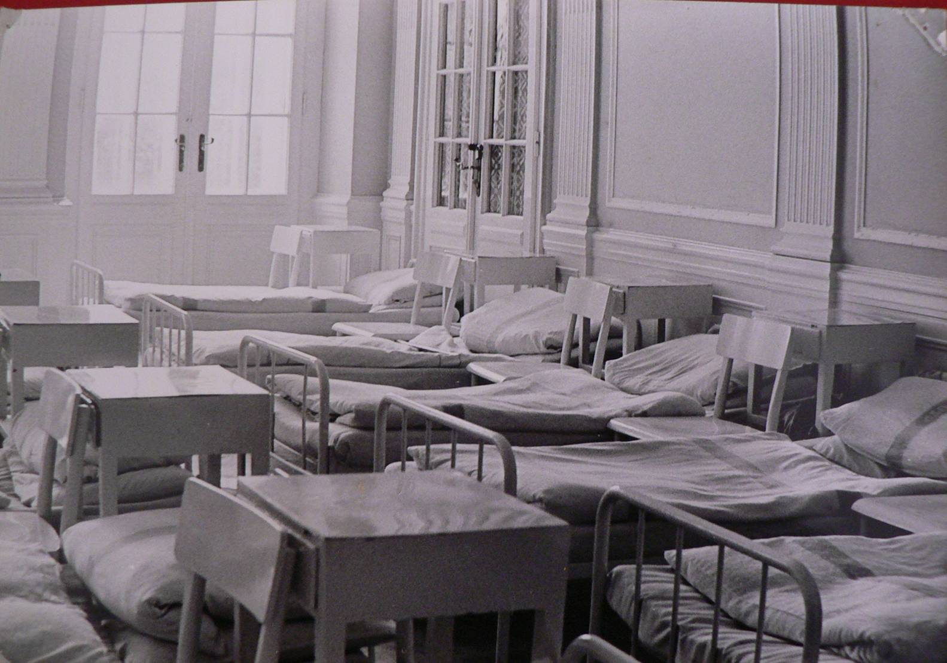
JAKO DOMA

Slide 12
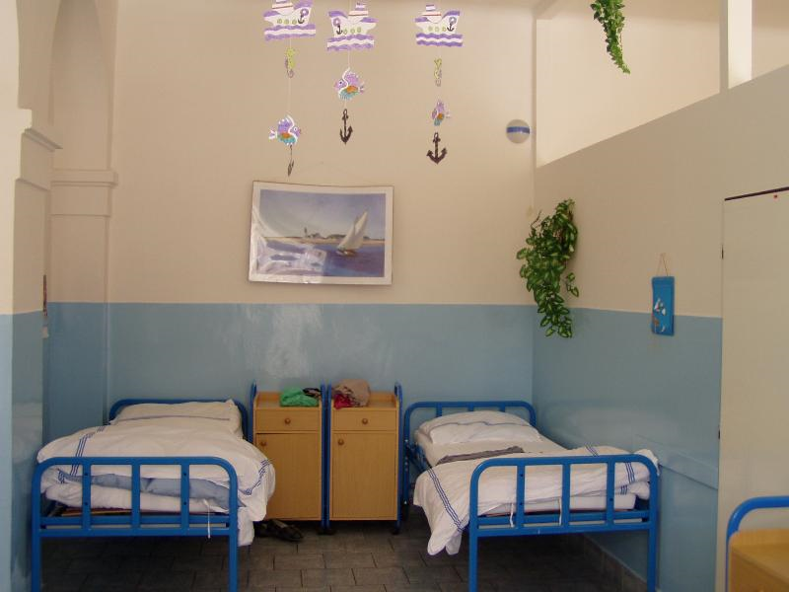
HUMANIZACE

Slide 13
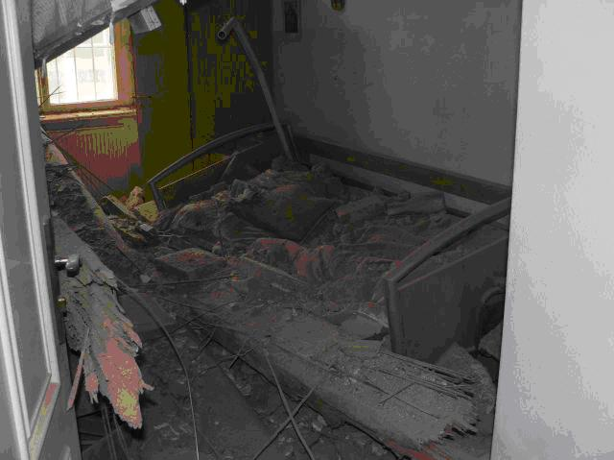
Investovat nebo opustit?

Slide 14
Úspěšná strategie
Zapojení klientů
Odstranění legislativních barier
Preventivní služby
Alternativní komunitní služby
Redukce institucionálních kapacit
Podpora využití všech zdrojů
Holistická koordinace
System monitorování procesu změny a kvality služeb

Slide 15
Proces změny služeb
Problémy
Řešení
Investice do stávajících zařízení.
Udržování institucí paralelně s komunitními službami.
Uzavírání institucí bez alternativ v komunitě.
Komunitní služby s institucionální kulturou.
Jasně definovat co je a co není transformace.
Definovat složení a funkce sítě služeb-péče.
Akční plán porcesu změny.
Standardy kvality a systém jejich monitorování.

Slide 16
Výsledný systém služeb
Problémy
Řešení
Fragmentovanost služeb.
Vypadávání “komplikovaných” skupin klientů.
Rigidní model péče.
Regionální zodpovědnost a propojenost služeb.
Definování “priorit”.
Orientace na “všechny” oblasti potřeby- multidisciplinarita.
Co největší ”normalita”.
Mobilita- asertivita .
Flexibilita .

Slide 17
Klienti
Problémy
Řešení
Orientace na “neschopnost”.
Institucionální vzorce chování.
Strach ze změny.
Od paternaizmu k partnerství.
Orientace na to co klient může.
Aktivní zapojování do rozhodovacích procesů.
Informovaný souhlas

Slide 18
Zaměstnanci
Problémy
Řešení
Strach z nezaměstnanosti.
Strach z adaptace na nové podmínky.
Technické komplikace spojené s přesunem.
Přenášení institucionální kultury.
Aktivní zapojení do procesu změny.
Rekvalifikace, tréningy.
Komplexní individualizivaný podpůrný program- supervize.
O tolerance k zneužívání moci.

Slide 19
Veřejnost- místní komunita
Rizika
Řešení
Strach z neznámého.
Předsudky.
Odmítnutí přijetí “nových” členů.
Osvěta.
Zapojování do plánování.
Aktivní participace.
Mobilizace komnitních zdrojů.

Slide 20
Politická reprezentace
Rizika
Řešení
Investice do budov je politicky sexy.
Mocenské lobby institucí.
Zvýšení nákladů.
Marginální “elektorát”.
Nebezpečnost klientů pro komunitu.
Osvěta- přenos zkušeností “ze světa”.
Mezinárodní kulturní a legislativní rámec.
“Cost benefite” analýzy.
Volební právo pro všechny.
Aktvní hlas klientů a jejich rodinných příslušníků.
Individuální zainteresovanost.
Objektivní analýzy a informace.

Slide 21
Deinstitucionalizace
Dlouhodobý proces, ale musí se začít.
Potřeba komplexního plánování- akční plán.
Koordinace se zapojením všech relevantní subjektů
Kreativní využívání zkušeností, ale nutno vytvoření vlastního modelu dle vlastích zdrojů a potřeb.
Investice musejí jít ruku v ruce s tréningy /RSF-ESF/.
Nutnost počítat s přechodným obdobím nárůstu finannčích nákladů.
Nový systém musí mít v sobě i princip permanentní sebereflexe a sebeproměny.

Slide 22
Děkuji za pozornost
Břemeno se nese
lehčeji, když víme ,
Proč
ho neseme a
Kam
ho neseme.
DI není jen technologie
Je to civilizační proces.

